Slide 1
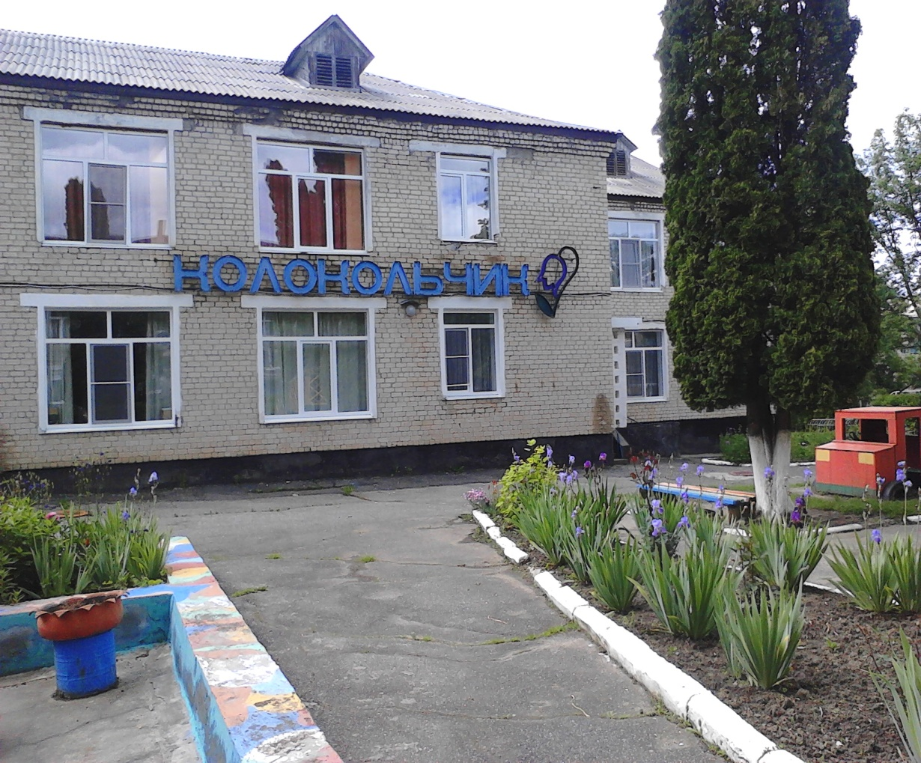
Педагогический проект
«Год Российского детского кино в МКДОУ «Детский сад
№ 2 «Колокольчик» поселок Медногорский»

Slide 2
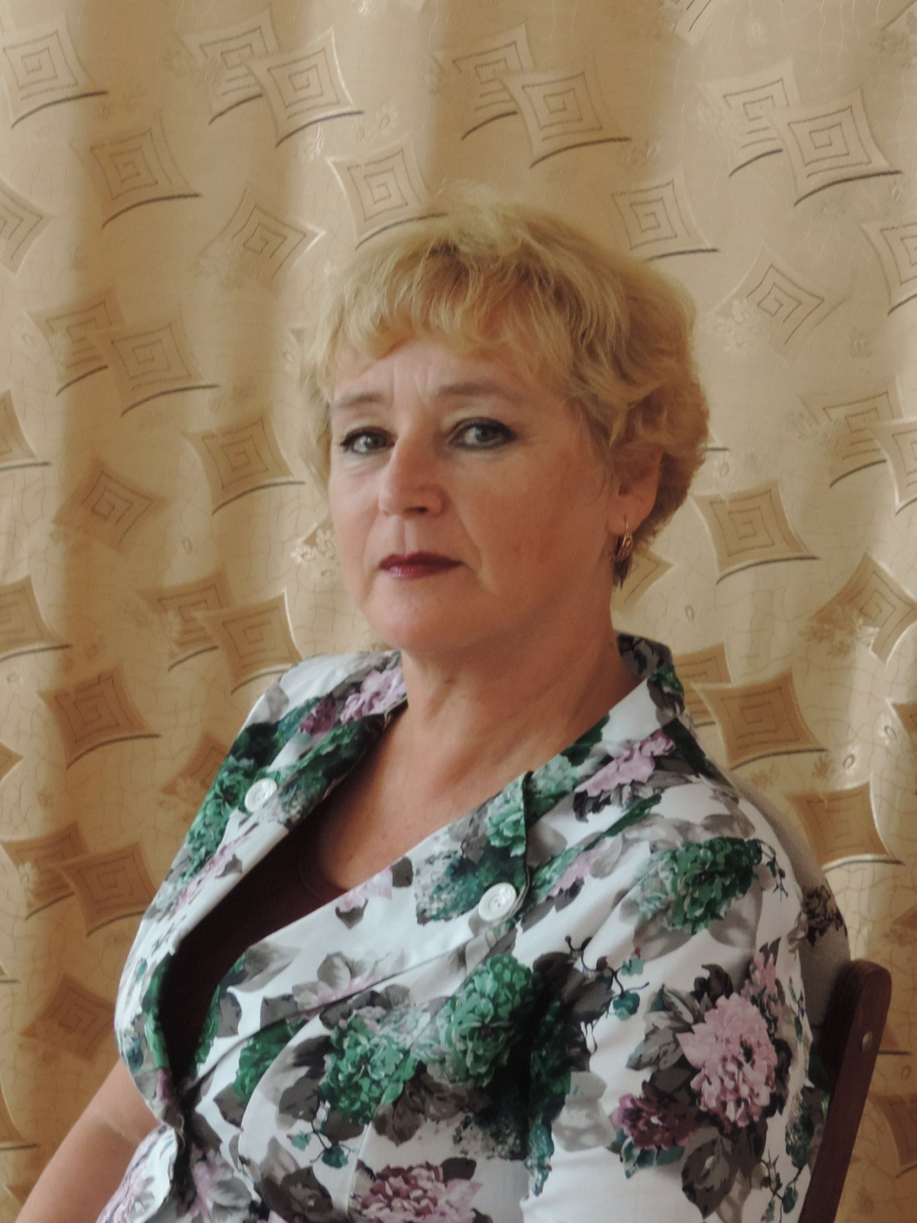
Разработчик проекта старший воспитатель МКДОУ «Детский сад «№ 2 «Колокольчик»
Пашкова Елена Леонидовна,
Образование высшее – Ставропольский педагогический институт, 1992г, преподаватель педагогики и психологии дошкольной, методист по дошкольному воспитанию.
Стаж работы – 41 год.
Высшая квалификационная категория.

Slide 3

7 октября 2015 года президент подписал Указ «О проведении в РФ Года российского кино»
Федеральный государственный стандарт рекомендует широко использовать проектную деятельность.
Целью данного проекта является развитие у дошкольников познавательной сферы, способствование нравственному и патриотическому воспитанию посредством информации об отечественном детском кинематографе.

Slide 4
УЧАСТНИКИ ПРОЕКТА
Весь педагогический состав детского сада, дети, родители, объекты ближайшего социума.
Воспитатели вместе с детьми:
- беседы: «Кино в нашей жизни», «Кто создает в кино»;
- фотовыставки: «Я люблю кино», «Поделись улыбкою своей»(добрые герои);
презентации: «Искусство кино», «Режиссерская игра».
Родители с детьми:
просмотр фильмов различных жанров по плану проекта;
создание видеофильма «Сам себе режиссер».
Воспитатели, родители, дети:
выставки рисунков;
посещение Дня кино в библиотеке.

Slide 5
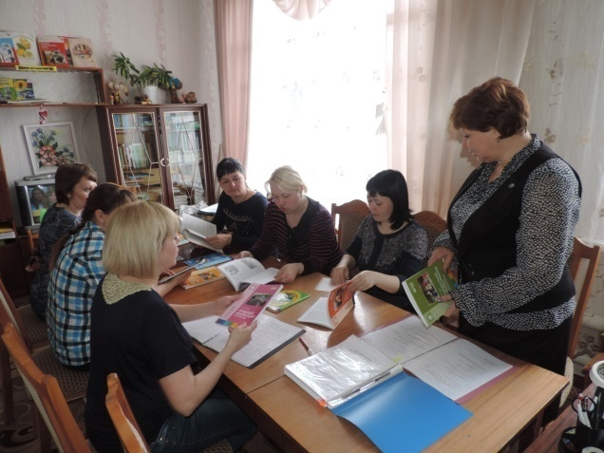
РЕЗУЛЬТАТИВНОСТЬ
Дети знают разнообразные жанры, отличают виды и тематику: сказка, комедия, приключенческий фильм, мультипликационные фильмы.
Знают процесс создания кино: написание сценария, подбор актеров, создание костюмов и декораций, режиссерская работа, работа оператора, гримера, актеров разного плана. Осознают важность каждого работника в ходе создания кино.

Slide 6
ЭФФЕКТИВНОСТЬ
Активизируется творческий потенциал всех участников проекта. Они активно включаются в поиск нужной информации.
У дошкольников развиваются инициативность, любознательность, творческое воображение, самостоятельность и умение планировать творческую деятельность.
Гармонизируются и укрепляются детско-родительские отношения.
Обнаружились новые проблемы, что являются стимулом к познавательной активности детей, их саморазвитию.

Slide 7
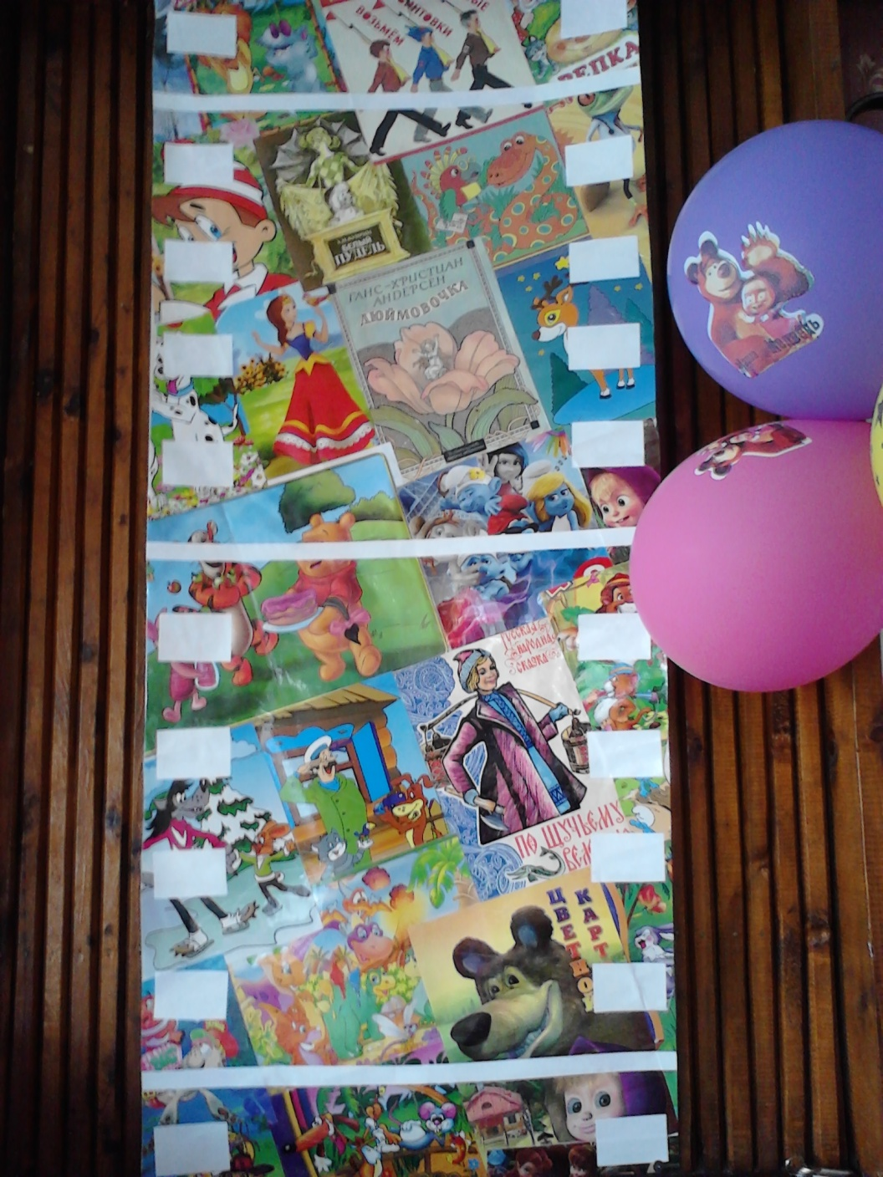
ФОРМА ПРЕЗЕНТАЦИИ
Представление и защита проекта на педагогическом совете.
Показ музыкально-театрализованной викторины «Фильмы-сказки для детей» на методическом объединении Урупского района.

Slide 8
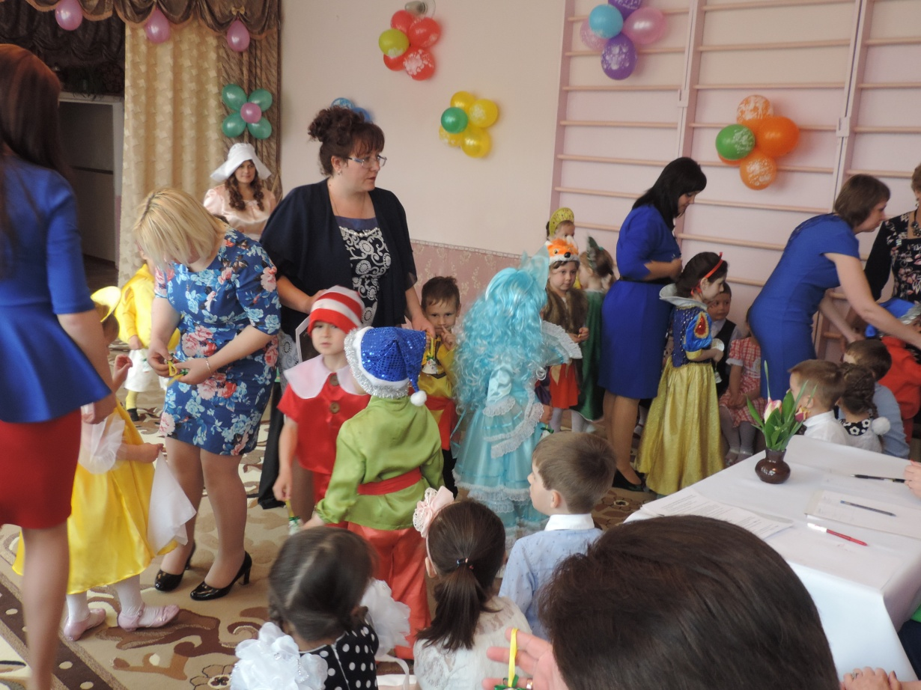
Музыкально-театрализованная викторина «Фильмы-сказки для детей»
Директор показа: заведующая МКДОУ Курилова Татьяна Михайловна.
Сценарист , автор идеи и оформитель сцены: старший воспитатель Пашкова Елена Леонидовна.
Музыкальное сопровождение: музыкальные руководители Рябухина Елена Анатольевна и Черкашина Ксения Алексеевна
Слайды: инструктор по физкультуре Черногорова Анастасия Викторовна
Ведущий: воспитатель Лихалитова Галина Ивановна

Slide 9
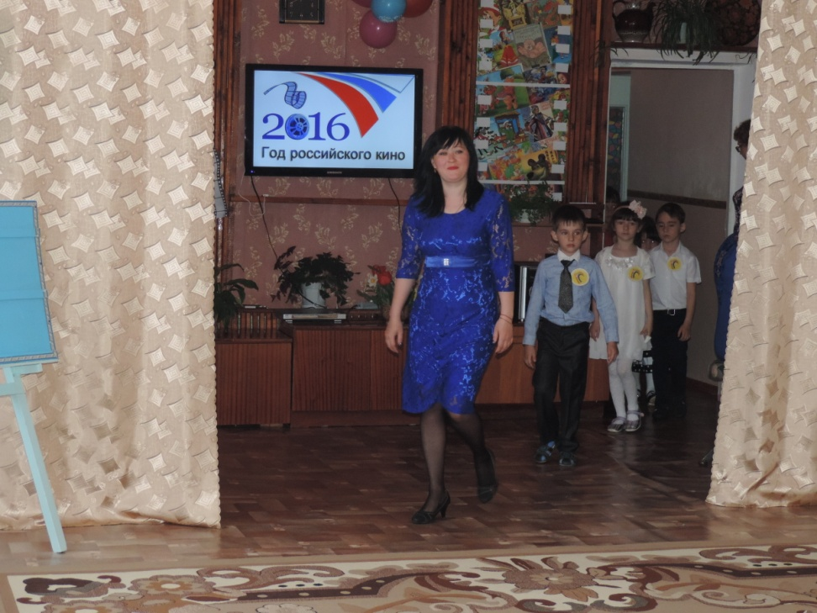
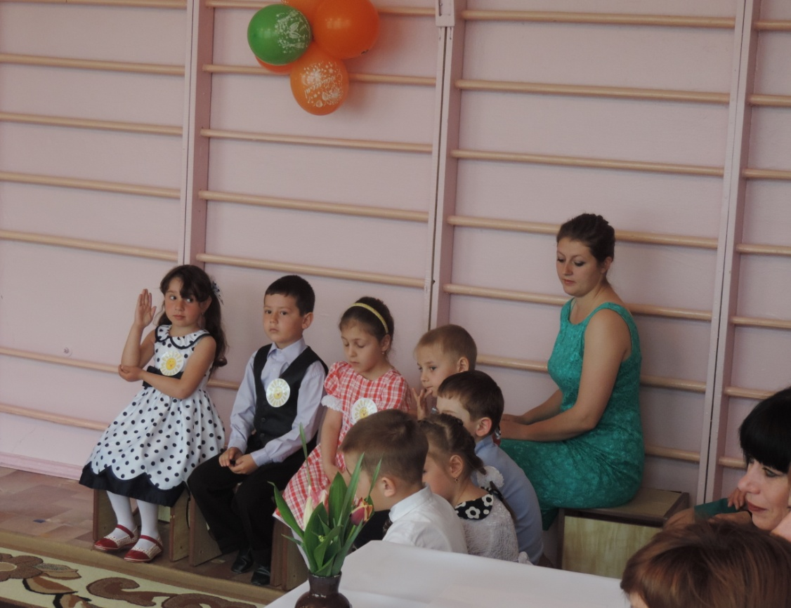
В викторине участвуют: команда «Солнышко», воспитатель Радченко Елена Владимировна и команда «Радуга», воспитатель Хакунова Юлиана Хасиновна

Slide 10
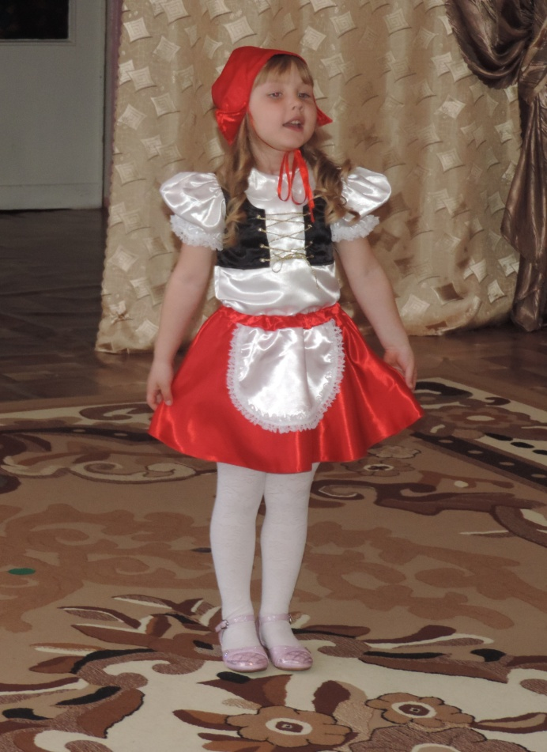
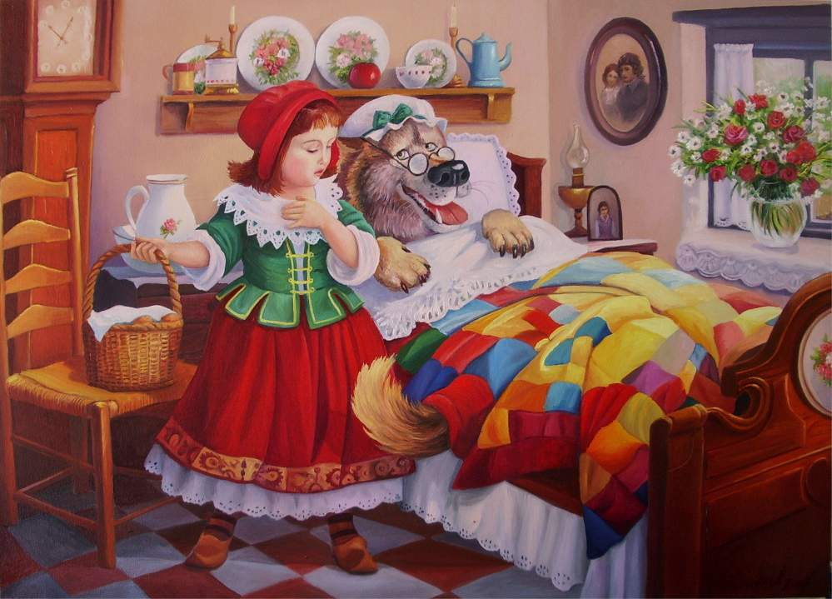
Каждый правильно угаданный фильм «оживает»
Постановщик номера: музыкальный руководитель первой категории Рябухина Елена Анатольевна.
Ульяна Мархель исполняет песенку из кинофильма «Про Красную Шапочку».

Slide 11
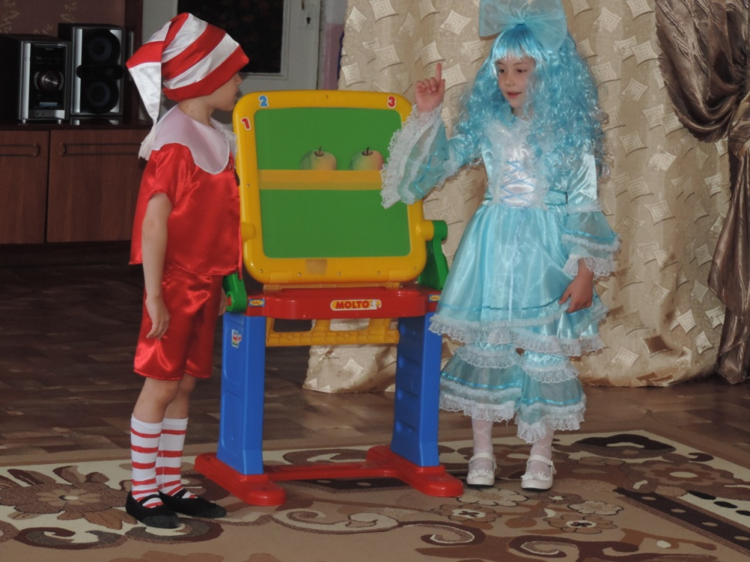
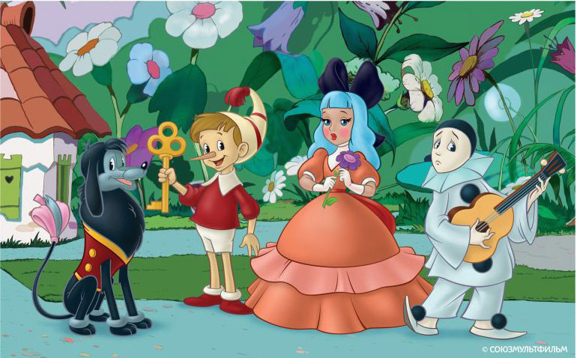
Драматизация сказки «Золотой ключик» Буратино – Нагибин Владислав Мальвина – Байчорова Эллина Режиссер-постановщик: Исупова Светлана Леонидовна

Slide 12
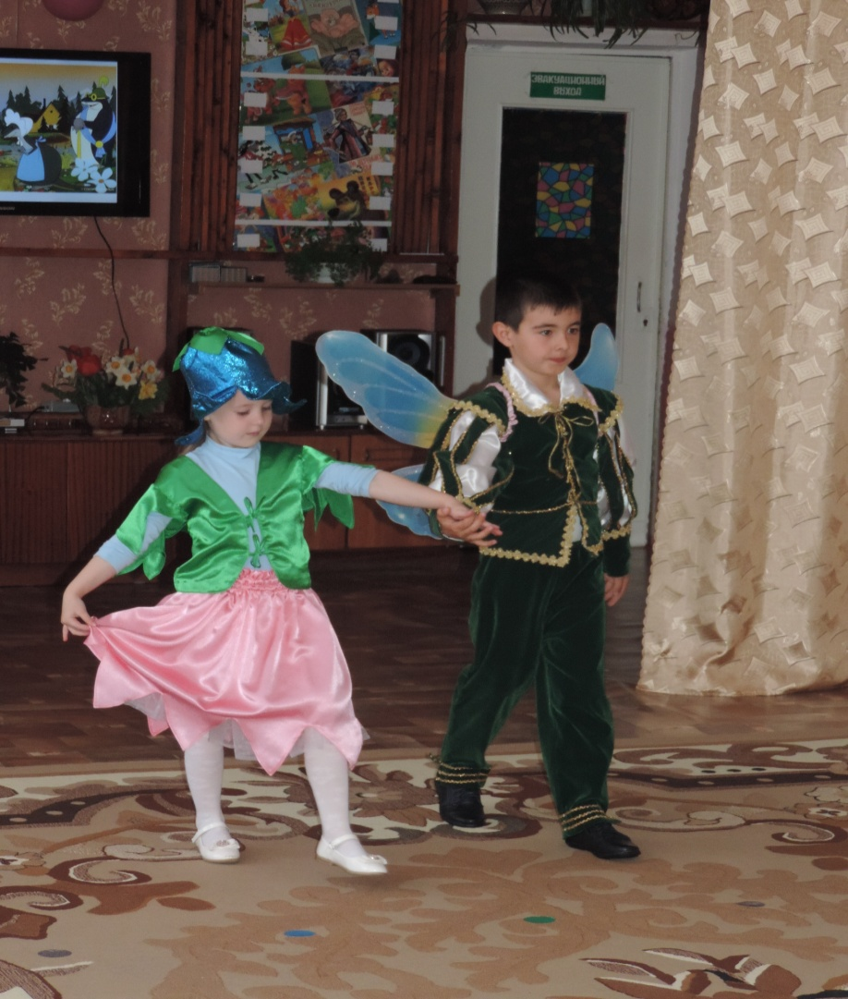
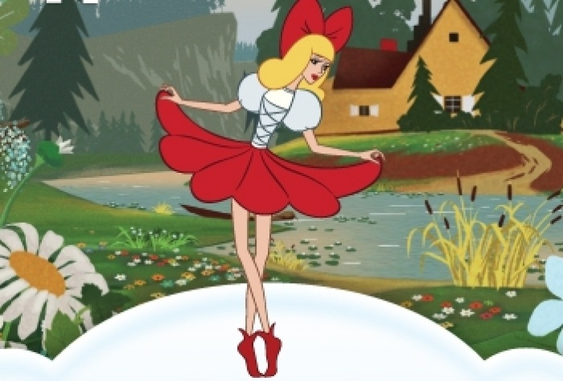
Команды отвечают на вопросы: Как появилась Дюймовочка? Почему жук не взял её в жены? Кто спас Дюймовочку от Крота? Кто написал сказку «Дюймовочка»?
Постановка танца: воспитатель Радченко Елена Владимировна
Дюймовочка: Канарева Александра
Принц: Мыртаев Тимур

Slide 13
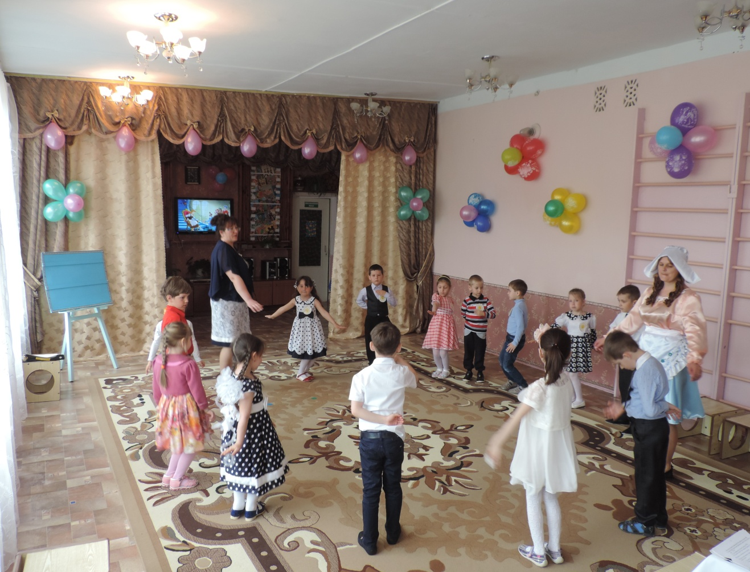
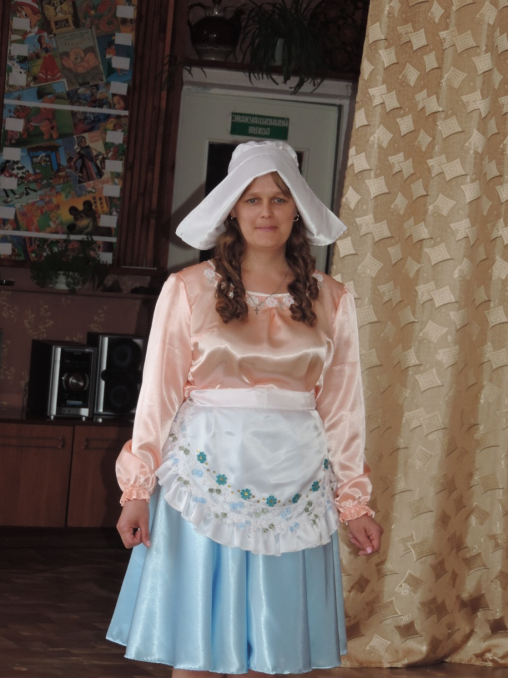
Дети отгадывают загадку и появляется Золушка. Вместе с участниками викторины она исполняет танец «Добрый жук» В роли Золушки – воспитатель Чайкина Наталья Петровна

Slide 14
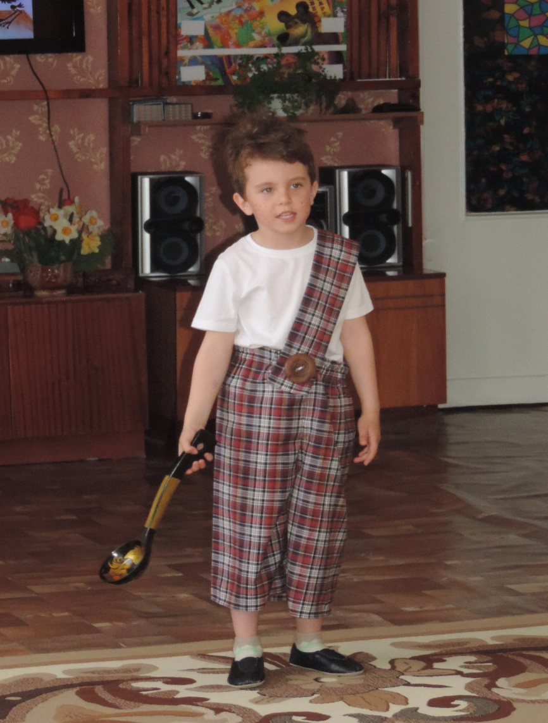
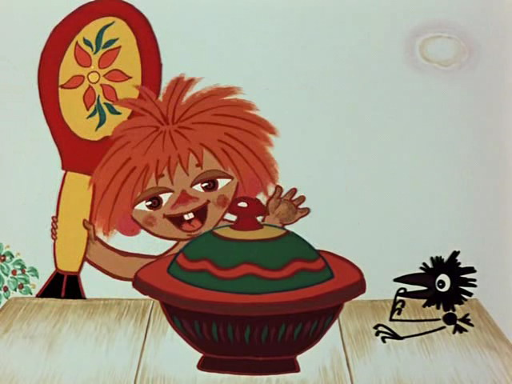
Вокальная группа исполняет песню Антошки из мультфильма «Веселая карусель»
Солист: Шутов Рома
Постановщик: музыкальный руководитель Рябухина Елена Анатольевна

Slide 15
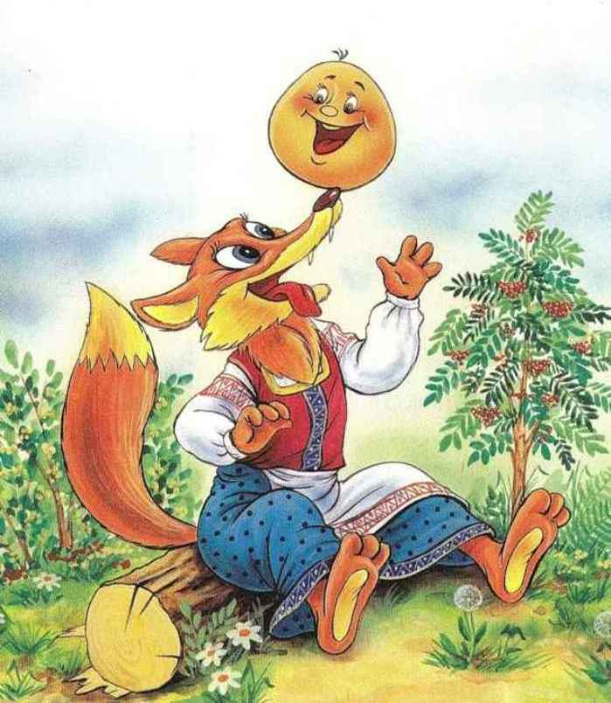
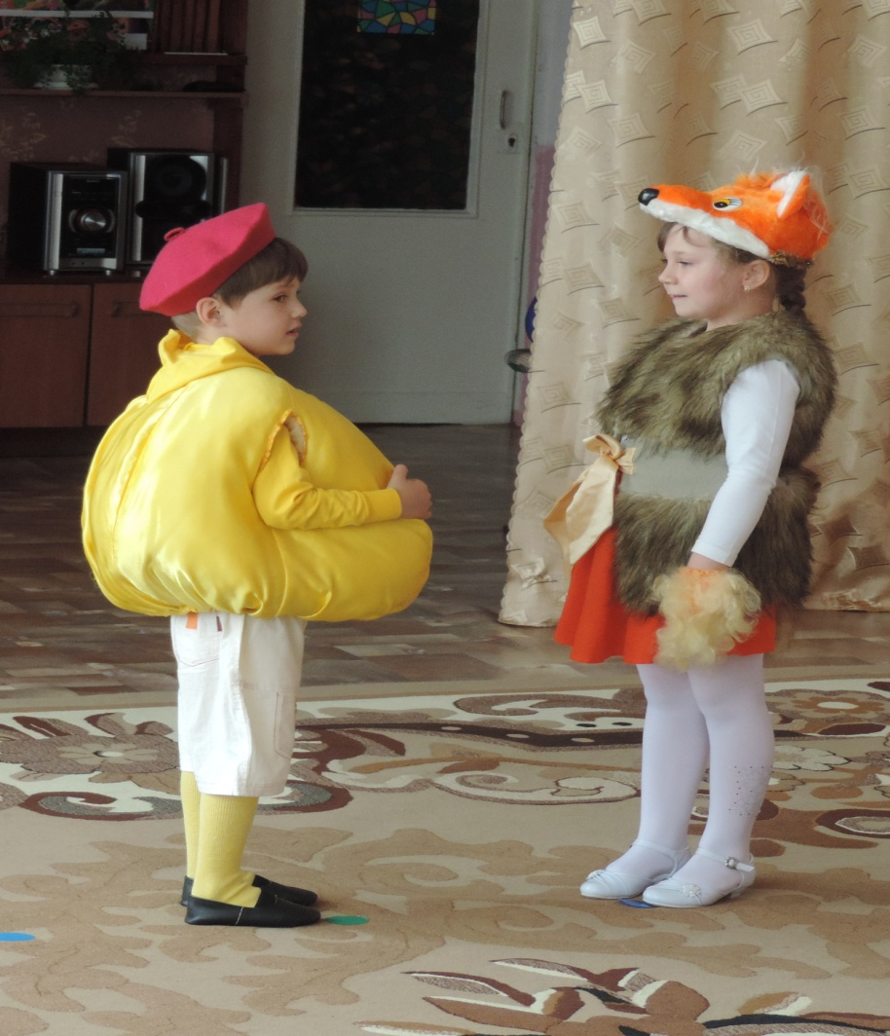
Вопрос командам: кто написал сказку «Колобок»?
Режиссер драматизации: Лихалитова Галина Ивановна
Колобок: Войцеховский Миша
Лиса: Долженко Ксения

Slide 16
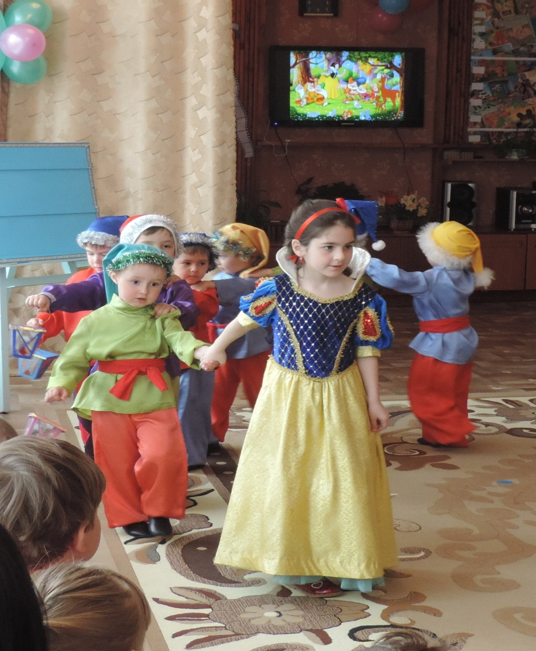
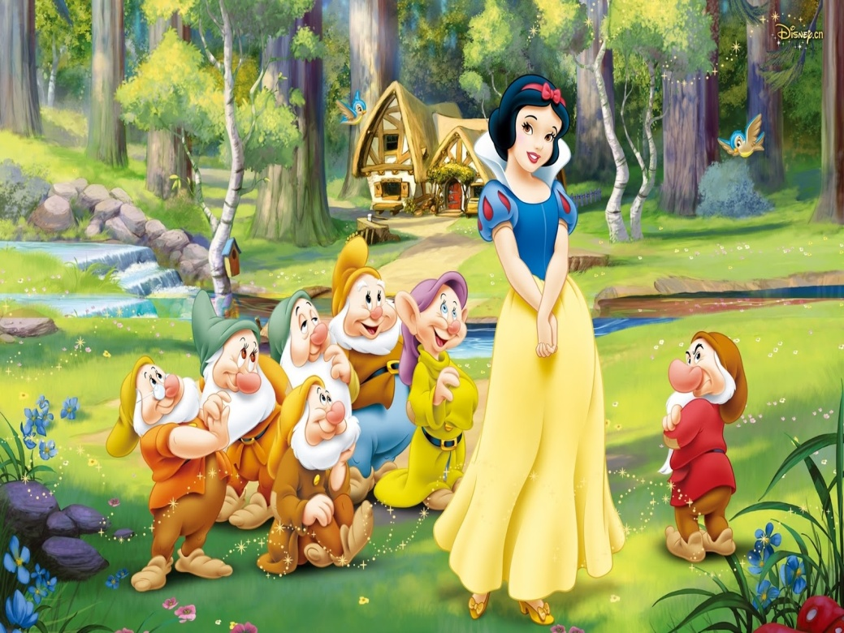
Мультфильмы Уолта Диснея!
Белоснежка: Гаджаева Аделина
Гномы: дети младшей группы.
Постановка танца: Чайкина Наталья Петровна

Slide 17
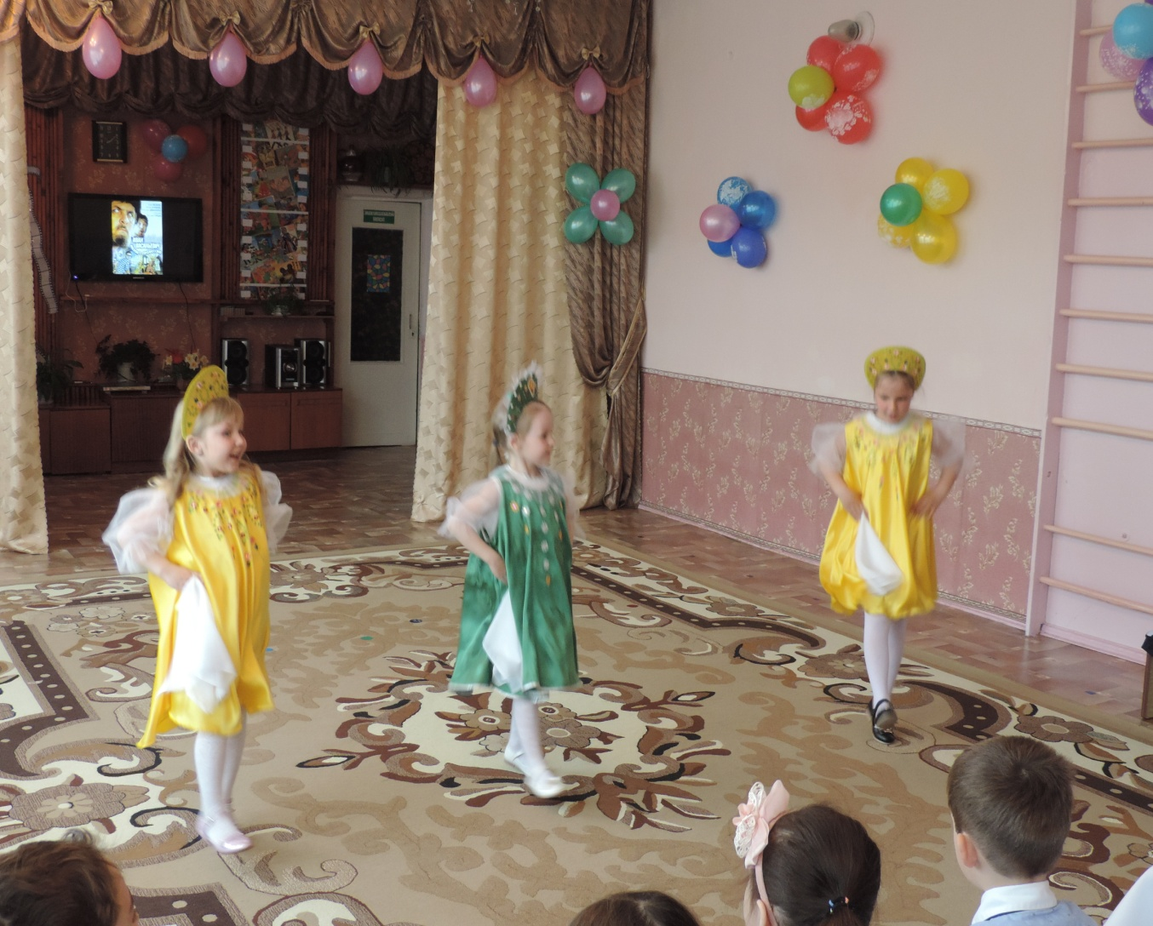
В подарок гостям - участникам методического объединения:
Танец на мелодию из кинофильма «Иван Васильевич меняет профессию»
«Вдруг, как в сказке…»
Постановка танца: воспитатель Хакунова Юлиана Хасиновна

Slide 18
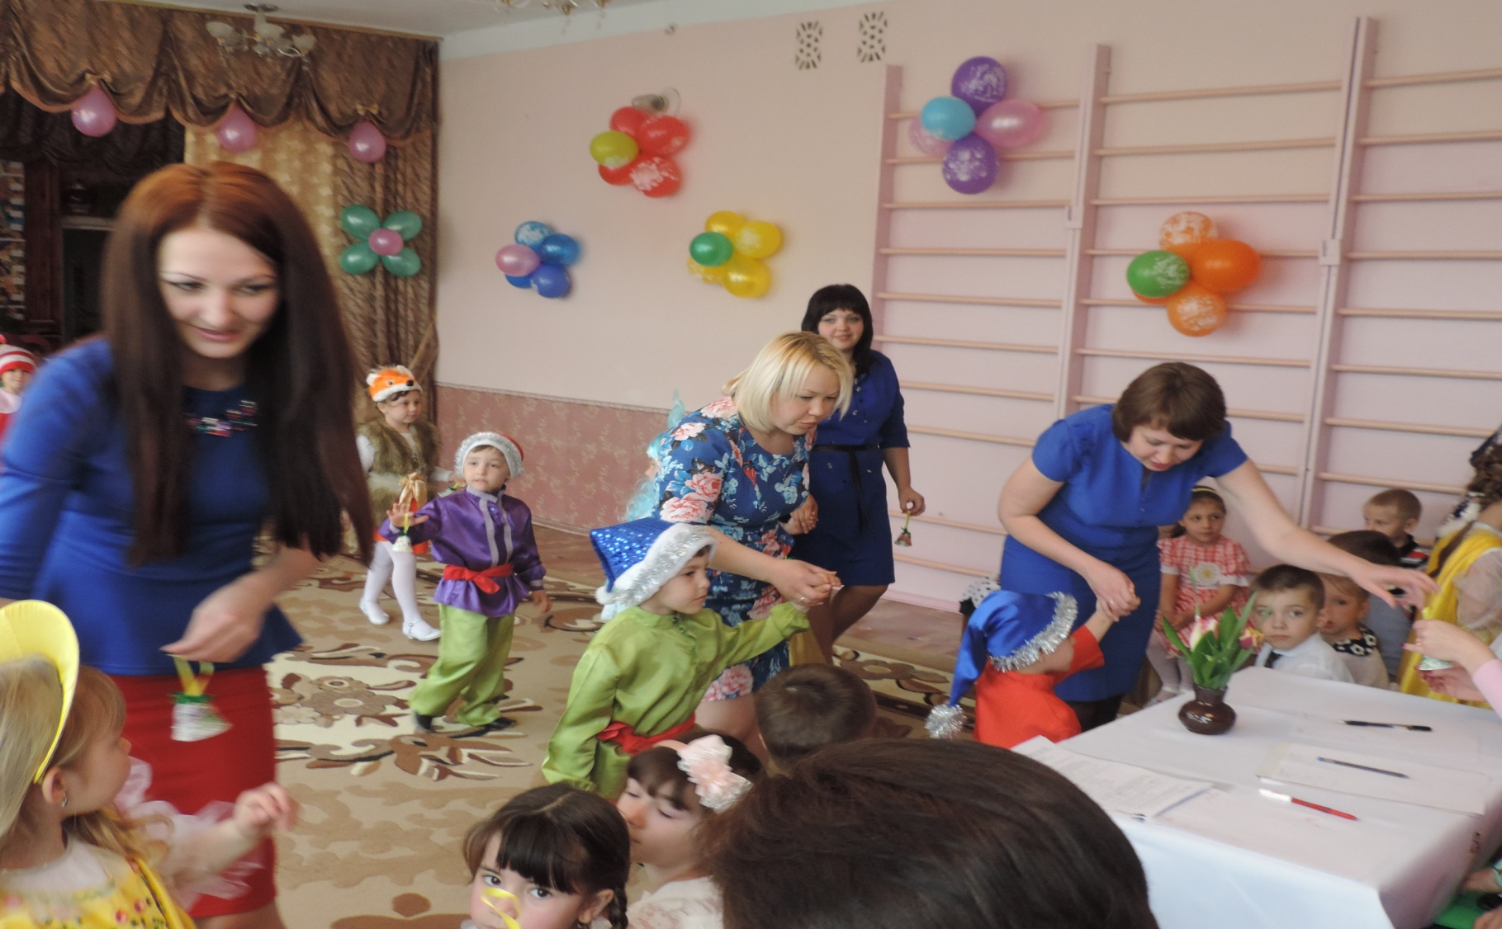
Дети и педагоги дарят участникам МО сувениры – колокольчики.

Slide 19
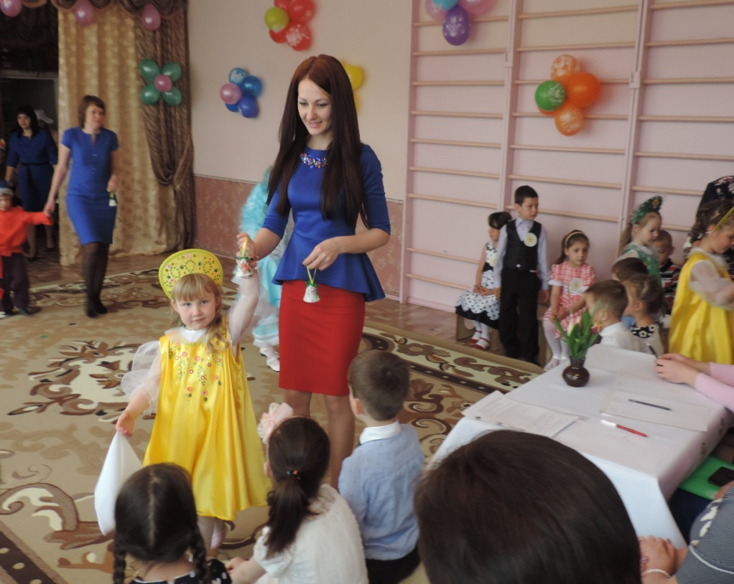


Slide 20
НОВАЯ ПРОБЛЕМА
Проект «Год детского кино» познакомил детей только с жанрами фильмов, с людьми, которые создают кино. У участников проекта появился интерес узнать о том, как снимается мультипликационное кино.
Возник интерес узнать, как получить профессию артиста кино. Об этом следующий проект – «Снимаем свое кино».

